Slide 1
Использование игровых технологий в системе коррекционно-развивающей работы с детьми с ОВЗ
Презентацию подготовила Баранова Т.А. – учитель начальных классов ГБОУ школа № 657, г. Санкт-Петербург, 2017г.

Slide 2
Технологии, применяемые при работе с детьми с ОВЗ:
1. Технология разноуровневого обучения
2. Коррекционно – развивающая технология
3. Технология проблемного обучения
4. Проектная деятельность
5. Игровые технологии
6. Информационно- коммуникационные технологии
7. Здоровьесберегающие технологии

Slide 3
Педагогическая технология
Системная совокупность и порядок функционирования всех личностных, инструментальных и методологических средств, используемых для достижения педагогических целей
( М.В. Кларин )

Slide 4
Функции игры:
Развлекательная
Коммуникативная
Самореализации
Игротерапевтическая
Диагностическая
Коррекционная
Функция межнациональной коммуникации
Функция социализации

Slide 5
Виды педагогических игр по целевым ориентациям:
1. Дидактические
2. Воспитывающие
3. Развивающие
4. Социализирующие

Slide 6
Характеристика педагогической игры
Дидактические: расширение кругозора, познавательной деятельности; применение ЗУН в практической деятельности; развитие общеучебных умений и навыков
Воспитывающие: воспитание самостоятельности, воли; формирование нравственных, эстетических и мировоззренческих установок; воспитание сотрудничества, коллективизма, общительности, коммуникативности
Развивающие: развитие ВПФ, творческих способностей, эмпатии, рефлексии, развитие мотивации учебной деятельности
Социализирующие: приобщение к нормам и ценностям общества, адаптация к условиям среды, стрессовый контроль, саморегуляция, обучение общению, психотерапия

Slide 7
Требования при подборе игр для детей с ОВЗ:
Соответствие игры возрасту ребенка или его актуальному уровню развития
Учет структуры дефекта
Подбор игрового материала с постепенным усложнением
Связь содержания игры с системой знаний ребенка
Соответствие коррекционной цели занятия
Учет принципа смены видов деятельности
Использование ярких, озвученных игрушек и пособий
Соответствие игрушек и пособий гигиеническим требованиям, безопасность

Slide 8
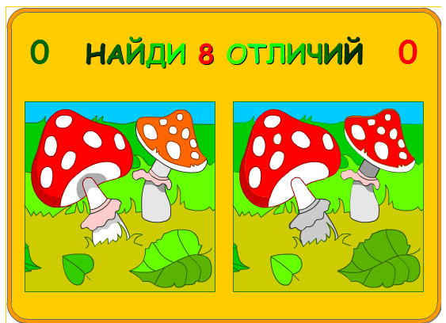
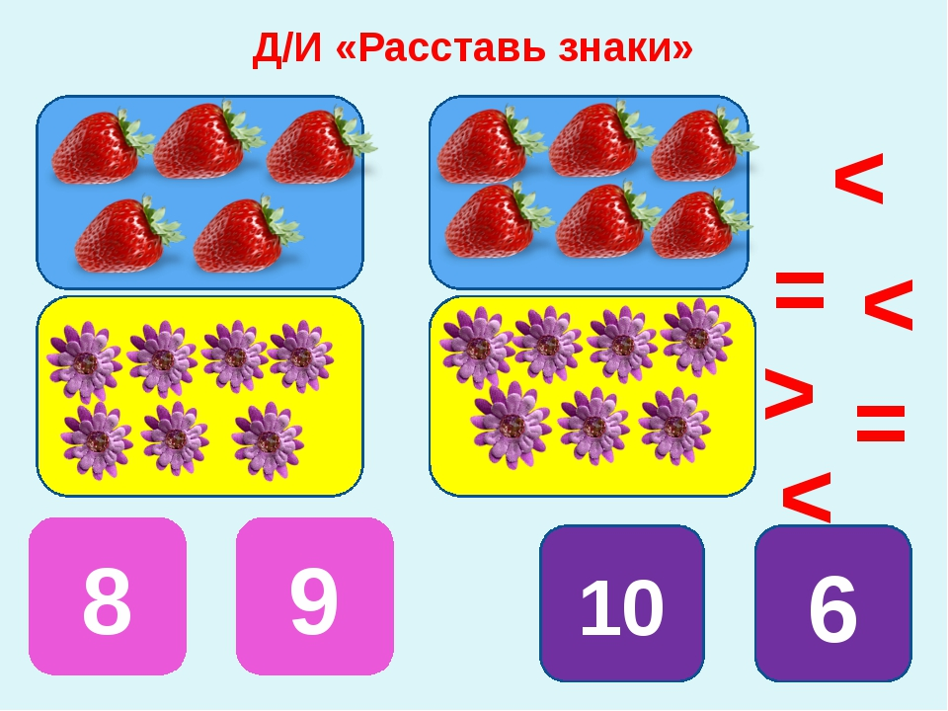

Slide 9
Ссылки и источники:
https://doc4web.ru/russkiy-yazik/igrovie-tehnologii-kak-sredstva-razvitiya-detey-s-ovz.html
http://pedsovet.su/load/288-1-0-34272
http://pandia.ru/text/78/165/42745.php

